Slide 1
IV. Filtros Activos
Electrónica III y Laboratorio
Ing. Andrés Álvarez Camargo MS.c(c)
Universidad Santo Tomás
Seccional Tunja

Slide 2
Filtros Activos
Definición de filtro
Es un circuito diseñado para dejar pasar una banda de frecuencias especificada, mientras atenúa las señales fuera de esa banda.
Los filtros pueden ser:
Pasivos
Activos
R, L, C.
R, L, C y Op. Amp.
Circuitos III
Electrónica III

Slide 3
Filtros Activos
Definición de filtro
Diferencia
Pasivos
Activos
Potencia: Entregan una potencia menor que la de entrada debido al consumo de los elementos pasivos.
Alimentación: No requiere alimentación adicional.
Calidad: El factor de calidad es menor.
Frecuencia: Responden bien a cualquier frecuencia.
Potencia: Entregan una potencia mayor que la de entrada debido al consumo de los elementos pasivos.
Alimentación: Requiere alimentación adicional.
Calidad: El factor de calidad es mayor.
Frecuencia: Se limitan a la frec. de respuesta del Op. Amp.

Slide 4
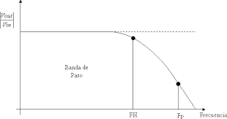
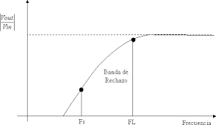
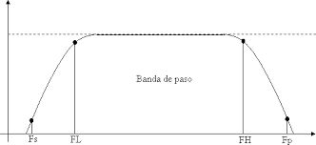
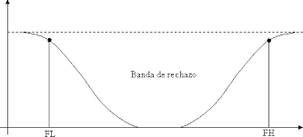
Filtros Activos
Tipos de filtro
Existen 4 tipos de Filtros
Pasa Bajos
Pasa Altos
Pasa Banda
Rechaza Banda

Slide 5

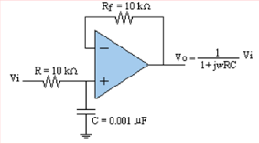

Filtros Activos – Primer Orden – Básicos
Filtro pasa bajas

Slide 6
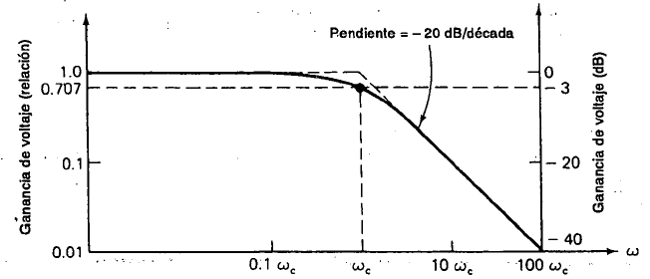
Filtros Activos – Primer Orden – Básicos
Filtro pasa bajas

Slide 7

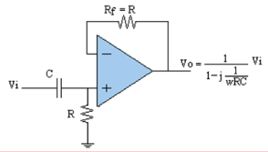

Filtros Activos – Primer Orden – Básicos
Filtro pasa altas

Slide 8
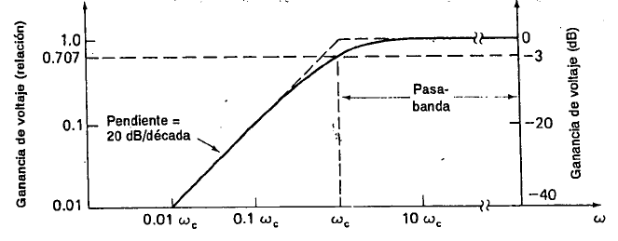
Filtros Activos – Primer Orden – Básicos
Filtro pasa altas

Slide 9
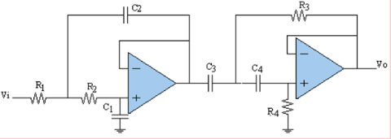
Filtros Activos – Primer Orden – Básicos
Filtro pasa banda ancha
Filtros pasa altos y pasa bajos en cascada.
Deben tener la misma ganancia unitaria.

Slide 10
Filtros Activos – Primer Orden – Básicos
Filtro pasa banda ancha

Slide 11


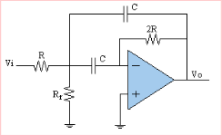


Filtros Activos – Primer Orden – Básicos
Filtro pasa banda angosta

Slide 12
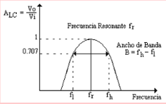
Filtros Activos – Primer Orden – Básicos
Filtro pasa banda angosta
La resistencia Rr permite el desplazamiento de la frecuencia de resonancia, sin variar el ancho de banda o la ganancia del filtro Filtro Pasa Banda de Banda Angosta.

Slide 13

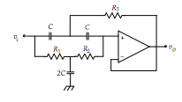

Filtros Activos – Primer Orden – Básicos
Filtro rechaza banda

Slide 14
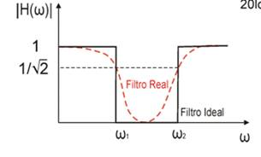
Filtros Activos – Primer Orden – Básicos
Filtro rechaza banda

Slide 15

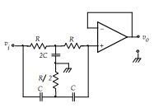
Filtros Activos – Primer Orden – Básicos
Filtro rechaza banda - Notch

Slide 16
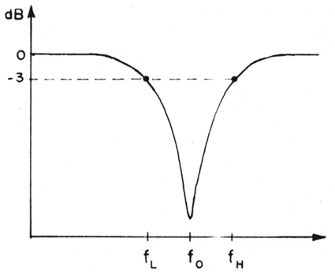
Filtros Activos – Primer Orden – Básicos
Filtro rechaza banda - Notch

Slide 17
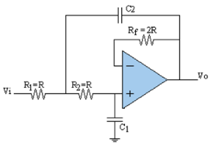
Filtros Activos – Primer Orden - Butterworth
Filtro pasa bajas
Definir la frecuencia de corte wc o fc.
Definir C1 entre 100pF y 0,1uF.
Definir C2=2C1.
Definir Rf=2R.
Calcular R como:
R= 0,707/wc*C1.

Slide 18
Filtros Activos – Primer Orden - Butterworth
Diferencia entre Básico y Butterworth
Diferencia
Básico
Butterworth
Caída: -20dB por década.
Angulo: 45º a partír de la frecuencia de corte.
Caída: -40dB por década.
Angulo: 90º a partír de la frecuencia de corte.

Slide 19
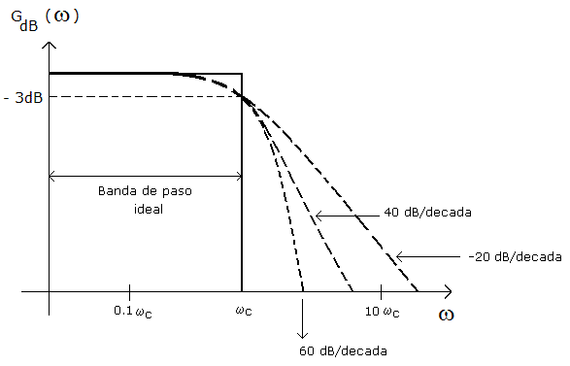
Filtros Activos – Primer Orden - Butterworth
Diferencia entre Básico y Butterworth
Diferencia

Slide 20
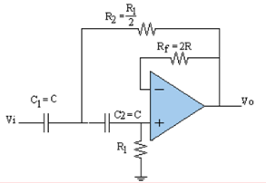
Filtros Activos – Primer Orden - Butterworth
Filtro pasa altas Butterworth
Definir la frecuencia de corte wc o fc.
Definir C1 entre 1pF y 0,01uF.
Definir C2=C1=C.
Definir Rf=R.
Definir R1=2R2.
Calcular R1 como:
R1= 1,414/wc*C.

Slide 21
Filtros Activos – Primer Orden - Butterworth
Diferencia entre Básico y Butterworth
Diferencia
Básico
Butterworth
Caída: -20dB por década.
Angulo: 45º a partír de la frecuencia de corte.
Caída: -40dB por década.
Angulo: 90º a partír de la frecuencia de corte.

Slide 22
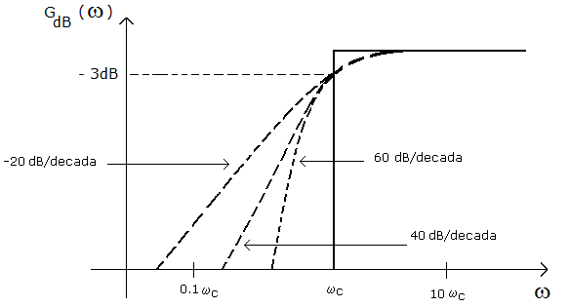
Filtros Activos – Primer Orden - Butterworth
Diferencia entre Básico y Butterworth
Diferencia

